Slide 1
第一章 运动的描述
匀变速直线运动的研究
第五讲 直线运动的图象专题
深圳实验学校高中部2017届

Slide 2
直线运动的图象
如果物体做直线运动，我们还可以用图象来表示物体的位移和速度与时间的关系。在平面直角坐标系中，用纵轴表示位移s（严格地说应该表示位置），用横轴表示时间t（严格地说应该表示时刻），作出位移和时间的关系图线，称为位移-时间图象（s-t图象），简称位移图象。
在平面直角坐标系中，用纵轴表示速度v，用横轴表示时间t（严格地说应该表示时刻），作出速度与时间的关系图线，称为速度-时间图象（v-t图象），简称速度图象。

Slide 3
一．对于运动图象要从以下几点来认识它的物理意义：
⑴点：描述物体的运动状态。
⑵线：物体运动的性质。
⑶截：认识图像的截距的意义。
⑷斜：能认识图像的斜率的意义。
⑸面：能认识图线覆盖面积的意义。
二．直线运动的图像主要有v一t图象s一t图象两种，从物理角度来说，它们反映了物体的运动过程；从数学角度来说，反映了两个物理量之间一一对应的函数关系．
（1）s—t图象和v—t图象，只能描述直线运动——单向或双向直线运动的位移和速度随时间变化的函数关系，而不能直接用来描述方向变化的曲线运动。
（2）当为曲线运动时，应先将其分解为直线运动，然后才能用s—t或v一t图象进行描述。

Slide 4
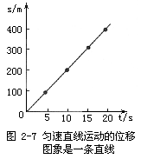
1.匀速直线运动的位移-时间（s-t）图象
匀速直线运动的位移和时间的关系为s=vt，因此，匀速直线运动的位移和时间的关系的图象是一条直线。也就是我们在初中学过的一次函数的图象。
从匀速直线运动的位移-时间图象上我们不仅可以确定物体在任一时刻的位置（或任一段时间的位移），还可以求出物体运动的速度。

Slide 5
[探究]：在位移-时间图象上，图线的斜率表示什么？
例1.右图表示甲、乙两物体相对同一原点的位移-时间图象。下面有关说法中正确的是（ ）
A、甲和乙都做匀速直线运动
B、甲、乙运动的出发点相距s₀
C、乙运动的速率大于甲运动的速率
D、乙比甲早出发t₁的时间
A B C
s
s₀
甲
乙
0.5s₀
t
O
t₁
t₀

Slide 6
[解析]：甲和乙的位移-时间图线都是直线，甲和乙表示都做匀速直线运动。甲的初位置距原点（参考点）O为s₀、乙的初位置就在原点O。甲从t=0时刻开始运动、乙在0—t₁时间内静止，从t=t₁才开始运动。甲位置坐标越来越小，甲向O点运动，运动方向与正方向相反；乙运动后位置坐标越来越大，乙从O点向正方向运动，运动方向与正方向相同，即甲、乙运动方向相反。从直线的斜率来看：乙的斜率为正，表示乙的速度方向为正，甲的斜率为负，表示甲的速度方向为负；乙的斜率的绝对值大于甲的斜率的绝对值，表示乙的速度大于甲的速度

Slide 7
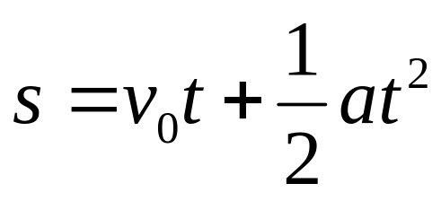
2.匀变速直线运动的位移-时间（s-t）图象
匀变速直线运动的位移公式
是二次函数，
图像是一条抛物线．设一个匀加速直线运动v₀₁=1m/s、a₁=2m/s²、位移为s₁，另一个匀减速直线运动v₀₂=6m/s、a₂=-2m/s²、位移为s₂，则s₁、s₂与时间t的关系为：

Slide 8
时间t/s | 0 | 1 | 2 | 3 | 4 | 5 | 6
位移s₁/m | 0 | 2 | 6 | 12 | 20 | 30 | 42
位移s₂/m | 0 | 5 | 8 | 9 | 8 | 5 | 0
s₁ /m
s₂ /m
50
10
40
8
30
6
20
4
10
t/s
2
t/s
O
1
2
3
4
5
6
O
1
2
3
4
5
6
匀加速直线运动的s-t图象
匀减速直线运动的s-t图象

Slide 9
[探究]：
（1）匀变速直线运动是直线运动，为什么位移-时间图象不是一条直线？
因为位移随时间变化的关系
是一个二次函数，其图像为抛物线．
（2）匀变速直线运动位移-时间图象在不同的时刻斜率不一样，斜率表示什么？
斜率表示物体运动的速度大小和方向．
（3）匀减速直线运动位移-时间图象为什么有最高点，最高点表示什么意思？
因为匀减速直线运动的位移随时间变化的函
数关系 中二次项系数为负数，抛
物线开口向下，因此图像有最高点，最高点表示物体的速度刚好减为零．

Slide 10
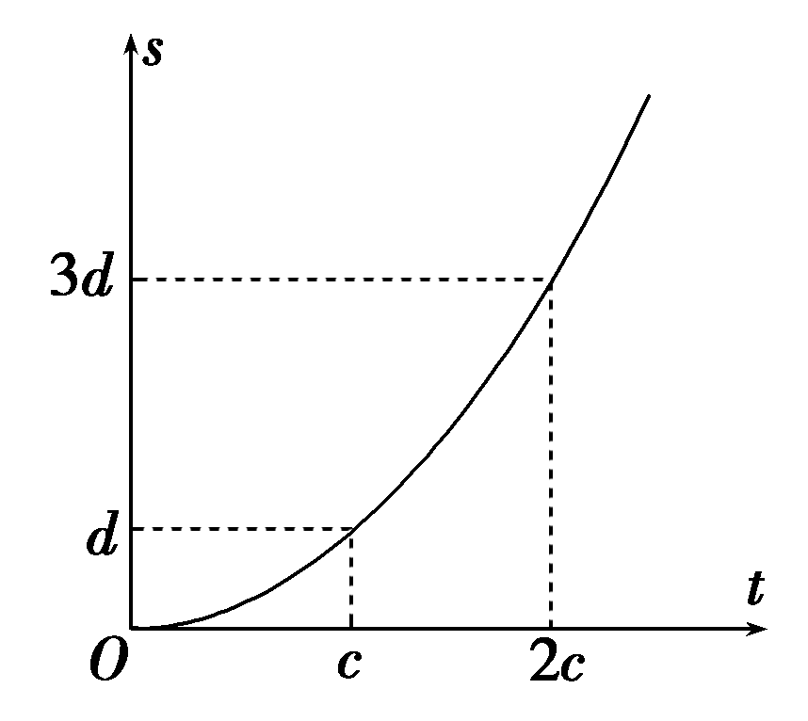
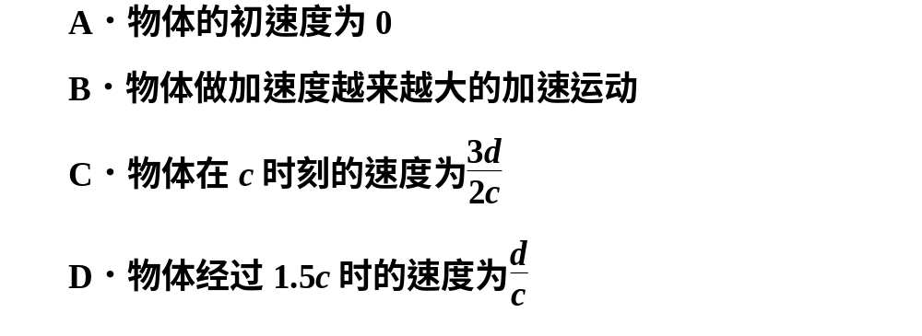
2．一个物体沿一条直线运动，其位移s随时间t变化规律图线为如图所示抛物线，c和d已知，由此可知( )

Slide 11
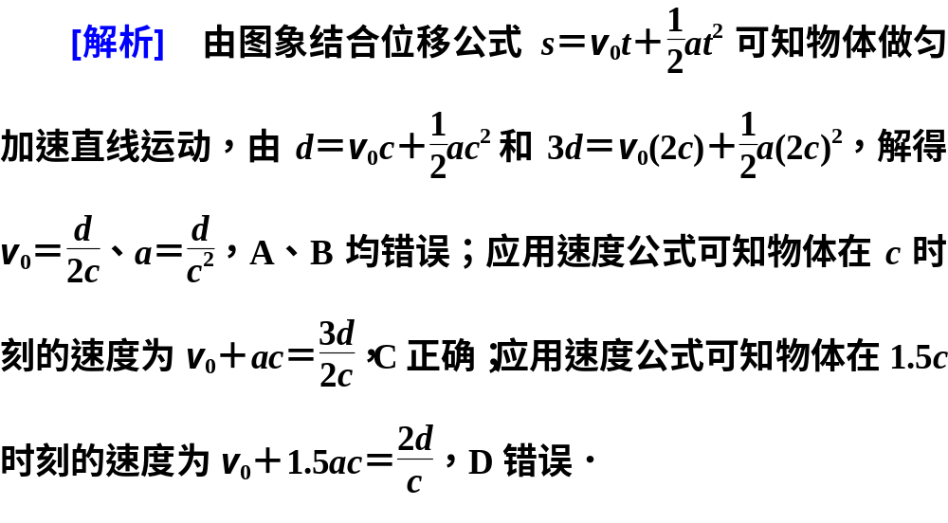

Slide 12
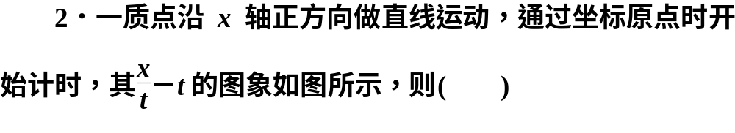
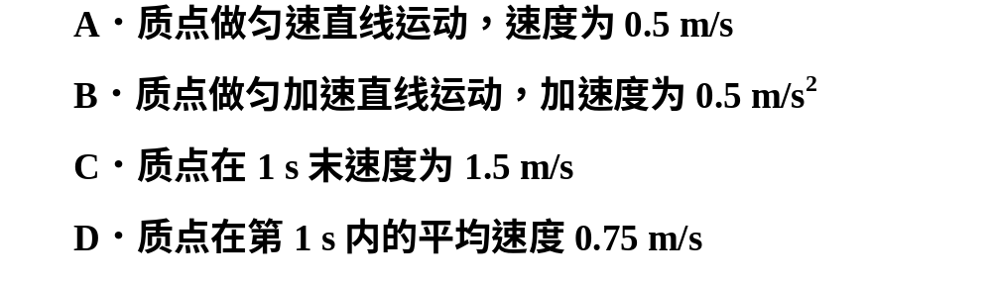
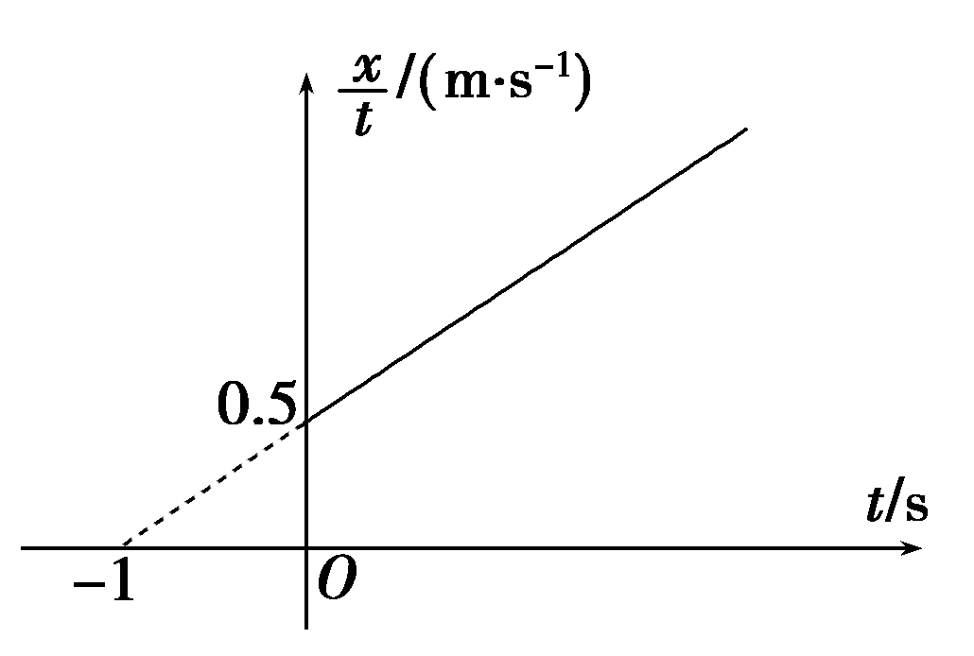

Slide 13
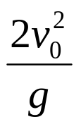
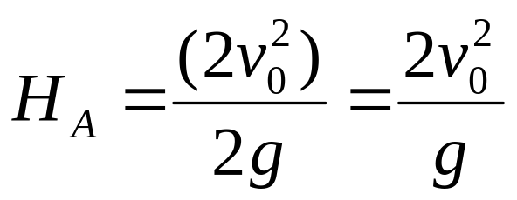
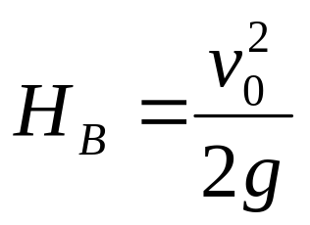
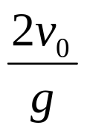
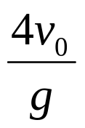
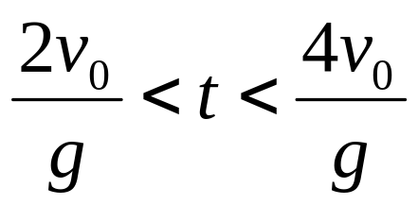
例2．以初速度为2v₀由地面竖直上抛物体A，然后又以初速度v₀由地面竖直上抛另一个物体B，若要使两物体在空中相遇，试求：两物体竖直上抛的时间间隔范围为多少？
解：图像法．做出A、B作竖直上抛运动的s-t图像
s
A
A在最高点时的位移为
B在最高点时的位移为
B
t
O
从图看出B与A在空中相遇（B的图线和A的图线相交），B抛出的时间范围为

Slide 14
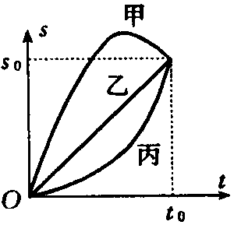
例3.甲、乙、两三物体同时同地开始做直线运动，其位移一时间图象如图所示，则在t₀时间内，甲、乙、丙运动的平均速度的大小关系分别是：V_{甲}___V_{乙}___V_{丙}（填“＞”、“＝”或“＜”），它们在t₀时间内平均速率大小关系为V’_{甲}＿V’_{乙}＿V’_{丙}
解析：由图可知，在t₀时间内它们的位移相同，由平均速度的定义，故可知甲、乙、两三者在t₀时间内的平均速度的大小相同，即V_{甲}=V_{乙}=V_{丙}，
而平均速率是指质点运动的路程（质点运动轨迹的长度）与时间的比值，由图中可知，质点在t₀时间内，甲的路程最长，（由图象中可知甲有回复运动）故甲的平均速率最大，而乙和丙路程相同，故乙和丙的平均速率相同，即V’_{甲}＞V’_{乙}=V’_{丙}．

Slide 15
3.匀速直线运动的速度-时间（v-t）图象
匀速直线运动的速度不变，速度-时间（v-t）图象是一条平行于横坐标轴的直线。
v /ms ⁻¹
匀速直线运动的速度-时间（v-t）图象在某段时间内与两个坐标轴所围区域的面积表示物体在此段时间内所发生的位移。这个结论对任何一种运动的速度-时间（v-t）图象都成立。
50
40
30
20
10
t/s
O
1
2
3
4
5
6
匀速直线运动的v-t图象

Slide 16
4.匀变速直线运动的速度-时间（v-t）图象
直线运动的图象重点是匀变速直线运动的速度-时间（v-t）图象。匀变速直线运动的速度v是时间t的一次函数。所以匀变速直线运动的速度-时间（v-t）图象是一条不平行于横坐标轴的直线。
v /ms ⁻¹
v /ms ⁻¹
50
50
40
40
30
30
20
20
10
t/s
10
t/s
O
1
2
3
4
5
6
O
1
2
3
4
5
6
匀加速直线运动的v-t图象
匀减速直线运动的v-t图象

Slide 17
例4、物体沿直线运动，在t时间内通过的路程为S，它在中间位置0.5S处的速度为v₁，在中间时刻0.5t处的速度为v₂，则v₁和v₂的关系为 A. 当物体做匀加速直线运动时 v₁>v₂ B. 当物体做匀减速直线运动时 v₁>v₂ C. 当物体做匀速直线运动时 v₁=v₂ D. 当物体做匀减速直线运动时 v₁<v₂
A B C
【解析】由题意，作出物体的v一t关系图，0.5S点处的虚线把梯形面积一分为二，
由图可知，无论物体作匀加速直线运动还是作匀减速直线运动。在路程中间位置的速度v₁始终大于中间时刻的速度v₂，当物体作匀速直线运动时，在任何位置和任何时刻的速度都相等。故正确答案A、B、C。
v/ms⁻¹
v/ms⁻¹
v₁
v₁
v₂
v₂
t/s
t/s
0.5t
0.5s
t
0.5s
0.5t
t

Slide 18
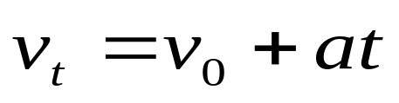

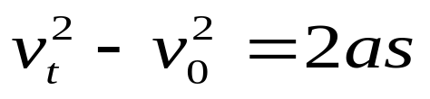
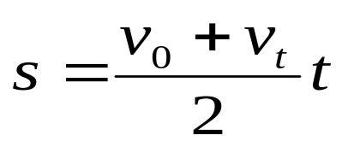
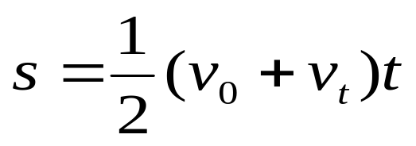
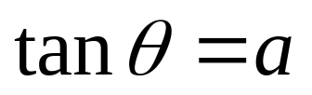
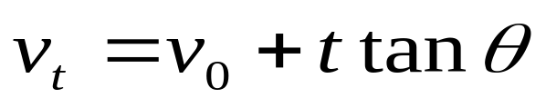
利用v一t图象，不仅可极为方便地证明和记住运动学中的一系列基本规律和公式，还可以极为简捷地分析和解答各种问题。
基本公式
①
②
v
③
④
v_{t}
绿色梯形的面积表示位移
θ
v₀
t
④
O
t
①
②
①

Slide 19
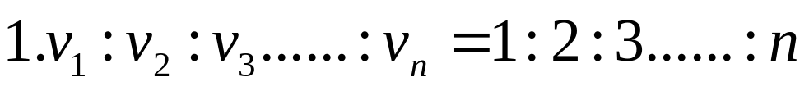
初速为零的匀加速直线运动的3个比例式
v
S₃
S₂
S_{Ⅰ}
S_{Ⅱ}
S_{Ⅲ}
t
O
T
2T
3T
0
1
2
3
4
1T末、2T末、3T末……瞬时速度之比为连续的自然数比
2. S₁﹕S₂﹕S₃ ……：S_{n} =1﹕ 4 ﹕ 9﹕ …… ：n²
1T内、2T内、3T内……的位移之比为连续的自然数平方比
3. S_{Ⅰ}﹕S_{Ⅱ}﹕S_{Ⅲ} …… :S_{N}=1 ﹕ 3﹕ 5﹕ ……：(2n-1)
第一个T内、第二个T内、第三个T内……的位移之比为连续的奇数比

Slide 20
例5：汽车以20m/s的速度开始刹车，经过4s停止，从开始刹车1s内、2s内、3s内、4s内位移之比为＿＿＿＿＿＿＿＿＿＿。
7：12 ： 15 ： 16
解：画出运动的示意图，
匀减速运动减速到0的运动，可以反过来看成是初速度为0 的匀加速运动.（逆向思维法）
V_{A}=20m/s
V_{E}=0
7 5 3 1
A B C D E
v/ms⁻¹
20
又解：画出运动图象如图示：由图象下的面积可得结果。
10
t/s
O
1 2 3 4

Slide 21





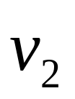





③
③
．
①
．
①
．
P
．
Ｐ
②
②
Ｑ
Ｑ
o
o
①匀速直线运动 | ①匀加速直线运动
②静止 | ②匀速直线运动
③反方向匀速直线运动 | ③匀减速直线运动
斜率表示速度 | 斜率表示加速度
截距表示初位移 | 截距表示初速度
交点P表示三个质点相遇 | 交点P表示三个质点速度相同
面积没有物理意义 | 面积表示位移

Slide 22
例6.物体沿东西方向做直线运动,规定向东为正方向,根据图象:
(1)说明物体的运动过程.
(2)求每一过程的速度或加速度.
s=vt+s₀
y=kx+b
v=k= Δs/Δt
b=s₀
v=v₀+at
y=kx+b
a=k= Δv/Δt
b=v₀
s/m
v/m.s⁻¹
4
4
2
2
o
1
2
3
4
5
t/s
o
1
2
3
4
5
t/s
-2
-2
-4
-4

Slide 23
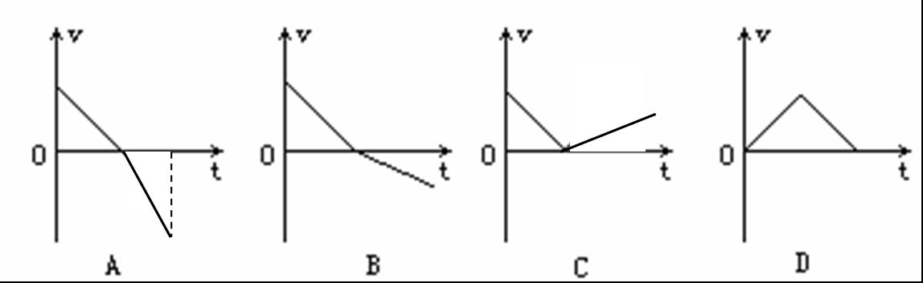
例7.一个物体竖直向上抛出,如果在上升阶段和下降阶段所受的空气阻力数值相等,那么在图中能够正确反映它的速度变化(以向上方向为正方向)的是:
B
1.哪一过程的加速度大?
2.哪一过程时间长?
3.哪一过程图线跟坐标轴所围面积大?

Slide 24
例8.物体在一条直线上运动,
(1)下列图象表示物体做什么运动?
(2)运动的加速度怎样变化?
v/m.s⁻¹
v/m.s⁻¹
B
B
A
A
o
t/s
o
t/s
k_{A}＞k_{B} a_{A}＞a_{B}
k_{A}＜k_{B} a_{A}＜a_{B}

Slide 25
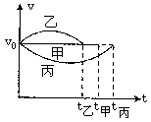
例9.甲、乙、丙三辆汽车以相同的速度同时经过某一路标，从此时开始，甲车一直做匀速直线运动，乙车先加速后减速，丙车先减速后加速，它们经过下一路标时速度又相同，则哪一辆车先经过下一个路标？
解析：由题可知这三辆汽车的初、末速度相同，它们发生的位移相同，而题中并不知乙、丙两车在各阶段是否做匀速直线运动，因此，我们只能分析它们的一般运动，即变速直线运动，这样匀变速直线运动的规律就无法求解这一问题，如果我们利用图象法，即在同一坐标系中，分别做出这三辆车的v-t图象，如图所示，由此可知：乙车到达下一个路标的时间最短，即乙车最先通过下一个路标

Slide 26
例10. 一个固定在水平面上的光滑物块，其左侧面是斜面AB，右侧面是曲面AC。已知AB和AC的长度相同。两个小球p、q同时从A点分别沿AB和AC由静止开始下滑，比较它们到达水平面所用的时间
A.p小球先到 B.q小球先到
C.两小球同时到 D.无法确定
p q
A
B
C
v
解：可以利用v-t图象(这里的v是速率，曲线下的面积表示路程s)定性地进行比较。在同一个v-t图象中做出p、q的速率图线，显然开始时q的加速度较大，斜率较大；由于机械能守恒，末速率相同，即曲线末端在同一水平图线上。为使路程相同（曲线和横轴所围的面积相同），显然q用的时间较少。
v
q
p
o
t_{q} t_{p}
t

Slide 27
例11. 两支完全相同的光滑直角弯管(如图所示)现有两只相同小球a和b 同时从管口由静止滑下，问谁先从下端的出口掉出？(假设通过拐角处时无机械能损失)
解：由机械能守恒可以确定拐角处v₁> v₂，而两小球到达出口时的速率v相等。又由题意知两球经历的总路程s相等。由牛二定律，小球的加速度大小a=gsinα，小球a第一阶段的加速度跟小球b第二阶段的加速度大小相同（设为a₁）；小球a第二阶段的加速度跟小球b第一阶段的加速度大小相同（设为a₂），根据图中管的倾斜程度，显然有a₁> a₂。在同一个v-t图象中两球速度曲线下所围的面积应该相同，且末状态速度大小也相同（纵坐标相同）。开始时a球曲线的斜率大。由于两球两阶段加速度对应相等，如果同时到达（经历时间为t₁）则必然有s₁>s₂，显然不合理。考虑两球末速度大小相等，球b 的速度图象只能如实线所示。因此有t₁< t₂，即a球先到。
a
b
l₂
v₂
l₁
l₁
v₁
l₂
v
v
v_{m}
o
t₁
t₂
t

Slide 28
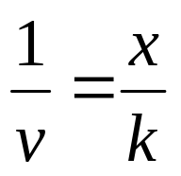
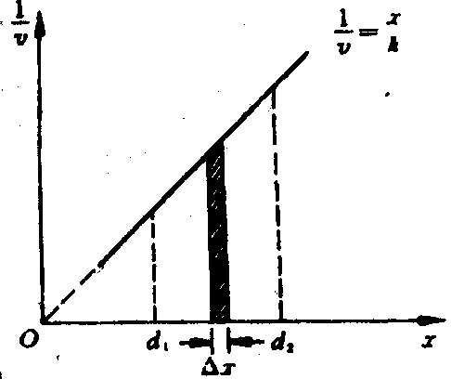
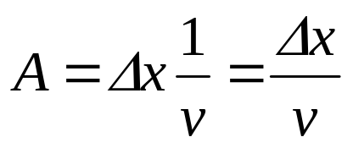
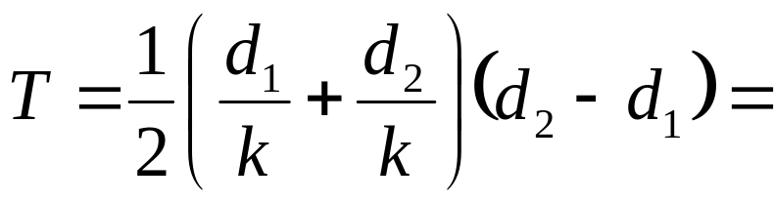
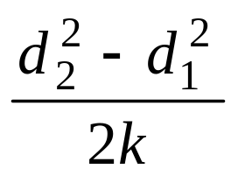
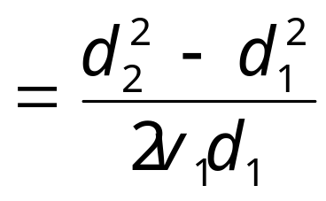
※例12.一只老鼠从洞口爬出后沿一直线运动，其速度大小与其离开洞口的距离成反比。当其到达距洞口为d₁的A点时速度为v₁．若B点离洞口的距离为d₂（d₂＞d₁），求老鼠由A运动至B所需的时间。
【解析】做出老鼠运动的1/v—x图像．取一窄条，其宽度Δx→0，此段位移所需时间Δt→0，可以认为在如此短时间内，老鼠做匀速运动，图中窄条的面积表示老鼠
经位移Δx所需的时间。
因此x₁＝d_{l}，x₂＝d₂及x轴所围的梯形面积正是老鼠由d_{l}爬至d₂所需的时间。

Slide 29
例13.质点P以O点为平衡位置竖直向上作简谐运动，同时质点Q也从O点被竖直上抛，它们恰好同时到达最高点，且高度相同，在此过程中，两质点的瞬时速度v_{P}与v_{Q}的关系应该是
A.v_{P}＞v_{Q}. B.先v_{P}＞v_{Q}，后v_{P}＜v_{Q}，最后v_{P}=v_{Q}=0.
C.v_{P}＜v_{Q}. D.先v_{P}＜v_{Q}，后v_{P}＞v_{Q}，最后v_{P}=v_{Q}=0.
先在图中画出Q作匀减速运动的v－t图象.由于P作简谐运动，当它由平衡位置向极端位置运动过程中，受到的回复力从零开始不断变大，它的加速度也从零开始不断变大，速度不断变小，P作加速度不断增大的减速运动，其v－t图线是一条曲线.
解析：

Slide 30

根据v－t图线上任一点的切线的斜率数值上等于质点在该时刻的加速度，由于P的加速度由零开始不断变大，画出曲线切线斜率的绝对值也应由零开始不断增大，即曲线的切线应从呈水平状态开始不断变陡，那么只有向右边凸出的下降的曲线才能满足这样的条件.
又因P与Q的运动时间相等，所以曲线的终点也应在t，P与Q的路程相等，所以曲线包围的面积应等于三角形v_{Q0}Ot的面积，根据这些要求，曲线的起点，即质点P的初速度v_{P0}必定小于Q的初速v_{Q0}，且两条v－t图线必定会相交，如图中的实线所示.图中的两条虚线表示的质点P的v－t图线都不满足题设条件（P与Q的路程相等），所以（D）正确.

Slide 31
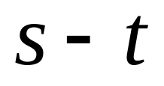
求解
图象的有关问题时，要明确以下几点：
（1）物体的s-t图象和物体的运动轨迹是根本不同的两个概念。
（2）若图象不过原点，有两种情况：①图线在纵轴上的截距表示开始运动时物体的位移不为零（相对于参考点）；②图线在横轴上的截距表示物体过一段时间才从参考点出发。
（3）两图线相交说明两物体相遇，其交点的横坐标表示相遇的时刻，纵坐标表示相遇处对参考点的位移。
（4）图象平行于t轴，说明斜率为零，即物体的速度为零，表示物体静止。
（5）图象是直线表示物体做匀速直线运动，图象是曲线则表示物体做变速运动（因为各点的斜率不同，即物体在各点的速度不同）。
（6）图象与横轴交叉，表示物体从参考点的一边运动到另一边。
（7）图象的斜率为负值，表示物体沿与规定的正方向相反的方向运动。

Slide 32
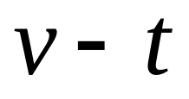
求解
图象的有关问题时，要明确以下几点：
（1）若图象不过原点，有两种情况：①图象在纵轴上的截距表示运动物体的初速度（匀速直线运动中，物体运动的速度不发生变化，其初速、末速、瞬时速度、平均速度均为同一个值）；②图线在横轴t上的截距表示物体过一段时间才开始运动。
（2）两图线相交说明两物体在交点时速度相等，其交点的横坐标表示两物体达到速度相等的时刻，纵坐标表示两物体达到速度相等时的速度。
（3）图线平行于t轴，说明斜率为零，即物体的加速度为零，物体做匀速直线运动。
（4）图线与横轴交叉，表示物体运动的速度反向。
（5）图线的斜率为正值，表示物体做加速运动，图线的斜率为负值，表示物体做减速运动。
（6）图线与横轴t所围成的面积的数值等于物体在该段时间内的位移大小。

Slide 33
例5.甲、乙两车同时同向沿直线驶向某地，甲在前一半时间以v₁匀速运动，后一半时间以v₂匀速运动.乙在前一半路程以v₁匀速运动，后一半路程以v₂匀速运动，先到目的地的是____.
解析：图中画出了甲与乙的s-t图线，图象画好答案也出现了，t_{乙}＞t_{甲}， 所以甲先到达目的地；.图中假设v₁＞v₂，若v₂＞v₁可得到同样的结果，此题也能用v－t图象求解，无论用s－t图象还是v－t图象，都要比用计算的方法简捷得多.
S₀
甲
乙
S₀/2
t
0
t_{甲}/2
t_{甲}
t_{乙}

Slide 34
例7.两物体从同一位置同时同方向做匀变速运动的速度时间图象如图所示,则下列说法正确的有
A. t时刻两物体速度等大反向.
B. t时刻两物体加速度等大反向.
C. t时刻两物体相遇.
D. 在t₁时刻前的t时刻两物体相距最远.
D
v
o
t
t₁
t

Slide 35
匀减速直线
例2.在上乙图中，物体做＿＿＿＿＿＿＿运动，初速度为＿＿＿＿＿，物体在4s末的速度为＿＿＿＿＿，物体的加速度为＿＿＿＿＿，物体在5s内的位移为＿＿＿＿＿。
50m/s
26m/s
-6m/s²
175m
图象可以清楚地表示出物理量之间的变化情况，便于从总体上反映运动过程的特点。在研究匀变速直线运动时，要注重图象的重要性，特别是速度时间图象。有时画一个速度时间图象草图，可以帮助我们清楚地认识物体运动的特点，有时图象本身就是一种解题方法。
v /ms ⁻¹
50
40
30
20
10
t/s
O
1
2
3
4
5
6
匀减速直线运动的v-t图象

Slide 36
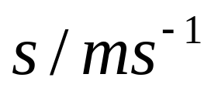

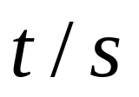

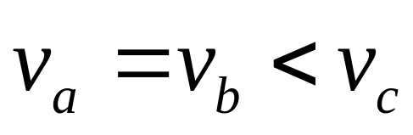
例6：如图所示，a、b、c三条直线分别为三个物体做匀速直线运动的位移图象，其中：a在纵轴上的截距为S₀；b通过原点，且a∥b；c与b相交于P（t₁,s₁），且c在横轴上的截距为t₀。试说明s₀、s₁、t₀ 、t₁表示的物理意义并指出三物体的速度v_{a}、v_{b}、v_{c}间的关系。
a
解答：b直线经过原点表明b从位移为零处出发，a直线表示t=0时，a在b前方s₀处。c直线表示c比b晚出发时间t₀，交点P表明c与b相遇，相遇时刻为t₁时刻，相遇处距原点位移s₁。
c
b
P
o
由图中三条直线的斜率关系可知

